Slide 1
SEL 0312 INSTALAÇÃOES ELÉTRICAS II Aula 11 – Correção do Fator de Potência
Profa. Dra. Ana Carolina Canoas Asada accanoas@gmail.com
Sala 2995

Slide 2
Introdução
Instalações Elétricas II
Os equipamentos utilizados em uma instalação industrial (motores elétricos de indução, transformadores, etc.) são em sua maioria consumidores parciais de energia reativa indutiva a qual não produz nenhum trabalho útil. A energia reativa indutiva apenas é necessária para a formação do campo magnético dos referidos equipamentos.
A potência reativa indutiva necessária a criação do campo magnético é normalmente transmitida a partir de uma fonte geradora distante da indústria, sobrecarregando o sistema e acarretando perdas nos sistemas de transmissão e distribuição.

Slide 3
Introdução
Instalações Elétricas II
Desta forma seria interessante que a potência reativa indutiva fornecida (trocada) pela fonte geradora fosse fornecida por uma fonte local (na própria indústria) de maneira a aliviar o sistema fornecedor de energia.
Assim o sistema poderia transportar mais energia que efetivamente resulte em trabalho útil (energia ativa/potência ativa no eixo do motor).
As fontes de reativos podem ser:
1. geradores (fonte própria);
2. motores síncronos superexcitados (compensador síncrono);
3. capacitores;

Slide 4
Introdução
Instalações Elétricas II

Slide 5
Introdução
Instalações Elétricas II

Slide 6
Introdução
Instalações Elétricas II
Considere

Slide 7
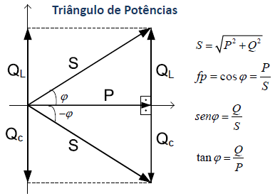
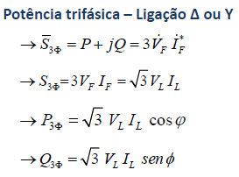
Introdução
Instalações Elétricas II

Slide 8
Instalações Elétricas II
Causas do Baixo Fator de Potência nas Indústrias
Motores de indução operando em vazio
Tais motores consomem praticamente a mesma energia reativa, quer operando em vazio, quer operando à plena carga.
A energia ativa, entretanto, é diretamente proporcional à carga mecânica aplicada ao eixo do motor.
Nessas condições, quanto menor a carga, menor a energia ativa consumida e menor o fator de potência;

Slide 9
Instalações Elétricas II
Causas do Baixo Fator de Potência nas Indústrias
Transformadores operando em vazio ou com pequenas cargas
Analogamente aos motores, os transformadores, quando superdimensionados para a carga que devem alimentar, consomem uma quantidade de energia reativa relativamente grande, se comparada à energia ativa, contribuindo para um fator de potência baixo;

Slide 10
Instalações Elétricas II
Causas do Baixo Fator de Potência nas Indústrias
Lâmpadas de descarga:
As lâmpadas de descarga (vapor de mercúrio, vapor de sódio, fluorescentes, etc.) necessitam do auxílio de um reator para funcionar.
Os reatores magnéticos, como os motores e os transformadores, possuem bobinas que consomem energia reativa, contribuindo para a redução do fator de potência.
O uso de reatores compensados (com alto fator de potência) pode contornar o problema.
Os reatores eletrônicos, de boa procedência e especificação, apresentam um bom comportamento relativo ao fator de potência, alguns até próximos de 100%.

Slide 11
Instalações Elétricas II
Causas do Baixo Fator de Potência nas Indústrias
Grande quantidade de motores de pequena potência:
Provoca muitas vezes, um baixo fator de potência, pois o correto dimensionamento de tais motores em função das máquinas a eles acopladas (dependente do tipo de indústria) pode apresentar dificuldades;

Slide 12
Instalações Elétricas II
Causas do Baixo Fator de Potência nas Indústrias
Tensão acima da nominal (sobretensão):
A potência reativa é proporcional ao quadrado da tensão aplicada.
No caso dos motores de indução, a potência ativa só depende, praticamente, da carga mecânica aplicada ao eixo do motor.
Assim, quanto maior a tensão aplicada aos motores, maior a energia reativa consumida e menor o fator de potência.

Slide 13
Instalações Elétricas II
Correção do Fator de Potência Industrial
A correção do fator de potência deve ser realizada considerando‐se as características da carga da instalação industrial.
Se a carga da instalação for constituída de 80% ou mais de cargas lineares, pode‐se corrigir o fator de potência considerando apenas os valores dessas cargas.

Slide 14
Instalações Elétricas II
Correção do Fator de Potência Industrial
Para a correção do FP a indústria deverá optar por uma ou mais alternativas a seguir:
Modificação da rotina operacional
Instalação de motores síncronos superexcitados
Instalação de capacitores em derivação/shunt

Slide 15
Instalações Elétricas II
Correção do Fator de Potência Industrial
Modificação da rotina operacional
Ações no sentido de manter os motores em operação a plena carga, evitando funcionamento a vazio.
Otimização do uso racional da energia, atuando-se sobre o uso da iluminação, dos transformadores e de outras cargas que operam com baixa eficiência;

Slide 16
Instalações Elétricas II
Correção do Fator de Potência Industrial
Instalação de motores síncronos superexcitados
Instalados exclusivamente para a correção do FP ou acoplados a alguma carga da indústria em substituição a um motor de indução.
Em geral trabalham com carga constante no eixo.
Neste caso o motor trabalha com uma corrente/tensão de excitação superior a necessária para seu funcionamento.
O excedente de energia devido a superexcitação é injetada no sistema na forma de potência reativa capacitiva.

Slide 17
Instalações Elétricas II
Correção do Fator de Potência Industrial
Instalação de capacitores em derivação/shunt
Solução mais empregada nos sistemas industriais devido ao custo reduzido.
Para a correção do FP podem ser utilizados bancos de capacitores fixos ou chaveados.
Nos últimos são utilizados os controladores de fator de potência automático que possibilitam o chaveamento automático dos bancos conforme a variação do FP da indústria.

Slide 18
Instalações Elétricas II
Correção do Fator de Potência Industrial
1. Bancos de capacitores fixos: Os capacitores fixos são utilizados quando a carga da indústria praticamente não varia ao logo da curva de carga diária. Também são empregados como uma potência capacitiva de base correspondente à demanda mínima da instalação.
2. Banco de capacitores automáticos/chaveados: O método de cálculo utilizado para correção do FP empregando esse tipo de banco é o mesmo utilizado para banco de capacitores fixos. Os bancos automáticos são utilizados em instalações onde existe uma razoável variação da curva de carga reativa diária ou há necessidade de manutenção do FP em uma faixa muito estreita de variação.

Slide 19
Instalações Elétricas II
Correção do Fator de Potência Industrial
A potência capacitiva necessária para corrigir o FP pode ser calculada a partir dos seguintes métodos:
a) Método Analítico: Baseado na resolução do triângulo de potências. O procedimento é como segue:
Mantendo‐se a tensão na carga constante faça:
1. Determine a potência complexa da carga:

Slide 20
Instalações Elétricas II
Correção do Fator de Potência Industrial
2. Conhecido o fator de potência desejado depois da correção (cos ϕd), e fazendo a potência ativa depois da correção igual à potência ativa antes da correção (P = Pd ), determine a potência reativa depois da correção (Qd);
3. Determine o valor do capacitor ou banco de capacitores para a correção do FP desejado. A potência reativa necessária para a correção será:

Slide 21
Instalações Elétricas II
Correção do Fator de Potência Industrial
b) Método Tabular: O fator de potência desejado é obtido através de Tabela 4.9, a partir do fator de potência original. O valor encontrado na Tabela é substituído na equação:

Slide 22
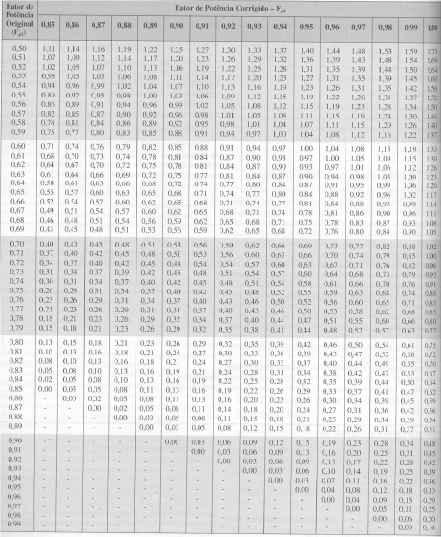
Instalações Elétricas II

Slide 23
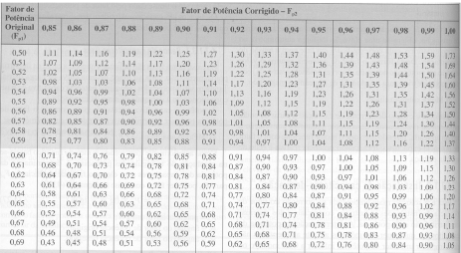
Instalações Elétricas II

Slide 24
Exemplo de Aplicação
Instalações Elétricas II
Considere uma instalação industrial com tensão nominal Vn=380 V, cuja demanda máxima calculada foi de 879,6 kVA para um fator de potência de 0,83. Desejando corrigi‐lo para 0,95, calcular a potência nominal necessária dos capacitores utilizando os dois métodos abordados.

